Slide 1

订阅DeepL Pro以编辑此演示文稿。
访问www.DeepL.com/pro，了解更多信息。

Slide 2
计算机结构理论 (10)
-进行算术运算 (1)
Takayuki Omori, 大连理工大学国际信息与软件学院和立命馆大学

Slide 3
讲座内容
进行算术运算
二进制加法、减法、AND/OR操作 移位操作、符号扩展
算术单元（ALU
1

Slide 4
二进制数的加法复习
正数+正数 00001111
+ 00000010
00010001
01111110
+ 00000010
10000000
这是-128
1510
210
1710
12610
210
12810
正确的
溢出
(溢出：溢出)
如何做到这一点，取决于编程语言等。
2

Slide 5
确认问题
₀₀₀₁₁₁₁₀₂₊₀₀₀₁₀₀₁₀₂.
用二进制笔画计算，用十进制回答。
₀₁₁₀₀₁₁₀₂₋₀₀₀₁₁₀₀₀₂的结果
答案是十进制的。
3

Slide 6
4

Slide 7
二进制数的负数表示--2的补码--回顾
小数点后的数字 | 二进制数
-8 | 1000
-7 | 1001
-6 | 1010
-5 | 1011
-4 | 1100
-3 | 1101
-2 | 1110
-1 | 1111
-0 | 0000
小数点后的数字 | 二进制数
8 | -
7 | 0111
6 | 0110
5 | 0101
4 | 0100
3 | 0011
2 | 0010
1 | 0001
0 | 0000
不能用4比特表示
1的补数+1
5

Slide 8
二进制数的减法复习
我们可以做正数+负数
00001111 1510
+ 11111110 -210
00001101 1310
忽略这里的结转问题
00001111 1510
+ 11101101 -1910
11111100 -410
正确的
正确的
正数+负数不会导致溢出
6

Slide 9
二进制数的减法复习
负数+负数
11110001 -1510
+ 11111110 -210
11101111 -1710
正确的
10000011 -12510
+ 11111100 -410
01111111 -12910
这是127
溢出
7

Slide 10
AND, OR操作
和操作
&.
11110001
00110110
00110000
OR操作
ǞǞǞ
11110001
00110110
11110111
8

Slide 11
确认问题
计算₀₁₀₁₀₁₀₁₂ & _{111100002。}
计算 ₀₁₀₁₀₁₀₁₂ | ₁₁₁₁₀₀₀₀₂。
寄存器$s0里有₁₅₁₀。
如果指令sll $s0, $s0, 2被执行，那么
$s0的内容将是什么，用二进制回答。
寄存器$s0被填充为₋₂₁₀。
执行指令sra $s0, $s0, 1，我们可以得到
$s0的内容将是什么，用二进制回答。
sra是一条右移算术指令。
9

Slide 13
审查轮班操作
将二进制数的位向左或向右移动的操作
000011002 = 8+4 = 1210
双人
000110002 = 16+8 = 2410
丢弃最重要的位
最小有效位
被填充为0
000011002 = 8+4 = 1210
1/2次
000001102 = 4+2 = 610

Slide 14
审查轮班操作
注意左、右边缘
_{向左1位} 110000002 = 128+64 = 19210
未翻倍
轮班
100000002 = 128 = 12810
_{向右1位} 000010012 = 8+1 = 910 _{1/2次}
轮班
(四舍五入到最接近的整数)
000001002 = 4 = 410

Slide 15
算术转移审查
签署的案例
算术移位
111110002 = -810
111111002 = -410
向右偏移一点
111110002 = -810
111100002 = -1610
它可以被看作是一种逻辑上的左移。
向左偏移了一点
13

Slide 16
逻辑性转变回顾
无符号案例
逻辑性转变
111110002 = 24810
011111002 = 12410
向右偏移一点
符号位。
未考虑
011110002 = 12010
111100002 = 24010
向左偏移了一点

Slide 17
确认问题
(1) 将指令addi $s0, $zero, -1放入机器语言。
addi是I格式的，操作码是₈₁₆
$s0是数字₁₀₁₆，$zero是数字₀₁₆
(2) 用二进制显示$s0由于(1)中的指令而发生的结果。

Slide 19
二进制数的符号扩展 回顾
如何用更多的比特数来表示相同的数值
例如，8位二进制到16位二进制
新值的高位被原值的最重要位所取代
只要把它埋了就行。
负数被假定为有一个二的补数表示
1510
8位 | 00001111
16位 | 0000000000001111
8位 | 11110001
16位 | 1111111111110001
-1510

Slide 20
讲座内容
进行算术运算
二进制加法、减法、AND/OR操作 移位操作、符号扩展
算术单元（ALU

Slide 21
算术和逻辑单元
ALU（算术逻辑单元）算术运算（加、减）。
进行逻辑运算（AND、OR）等。
ALU操作
a
零判断
ALU
结果
溢出
b
拎出来
19

Slide 22
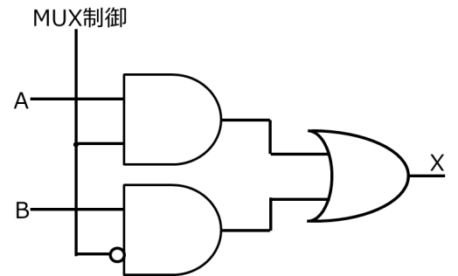
逻辑操作的实现
实现AND和OR操作
MUX控制
A - A
MUX
B -.
复用器（选择器

Slide 23
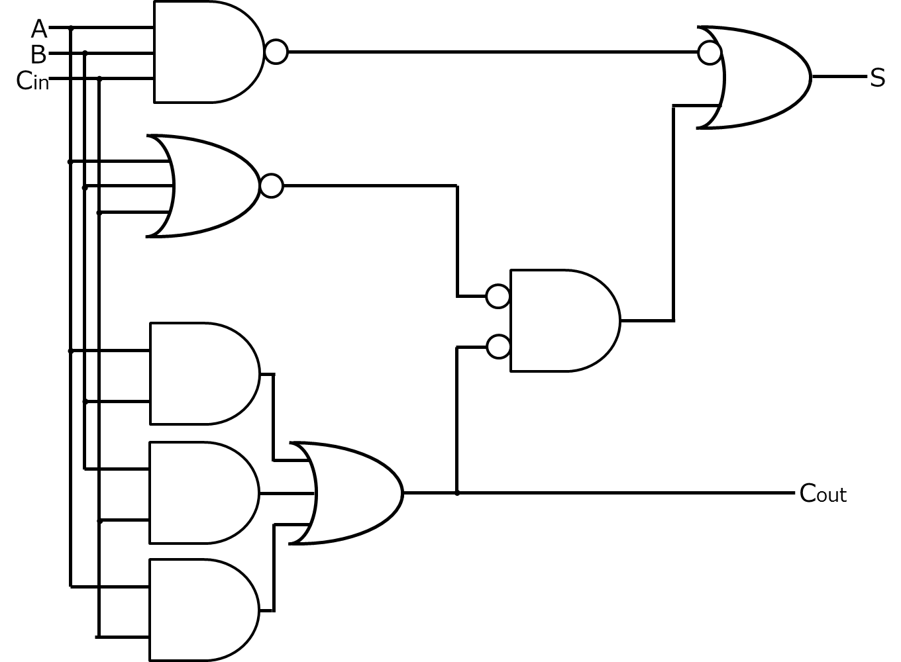
1位加法器的实现
所有的加法器（包括从低位结转）。

Slide 24
能够进行逻辑运算和加法的ALU
琴琴
MUX控制
A
-
MUX
结果
-
B -.
全程
加法器
如果我们把这个
启用n位操作
Cout

Slide 25
减法器的实现
"取输入值的2的补数"。
我们可以引入一个可以指定的控制信号。
* 其余的由加法器添加
每个比特都被反转
最小有效位加1

Slide 26
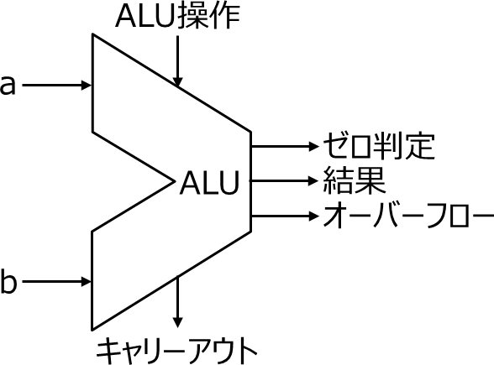
加法和减法中溢出的确定
运作 | 操作员A | 运营商B | 结果
A+B | 非负数 | 非负数 | 负面的
A+B | 负面的 | 负面的 | 非负数
A-B | 非负数 | 负面的 | 负面的
A-B | 负面的 | 非负数 | 非负数
在实践中，确定以下内容要容易得多
这并不都是为了结果

Slide 27
加法和减法中溢出的确定
使用二进制补码，减法可以被视为加法，所以只考虑加法。
阳性+阳性
00111111 63
阴性+阳性
11000001 -63
+
00000011 3
001000010 66
+
11111101 -3
110111110 -66
忽略不计

Slide 28
加法和减法中溢出的确定
晋升到最高级别
专注于从顶部向上移动
阳性+阳性
00111111 63
阴性+阳性
11000001 -63
+
00000011 3
001000010 66
+
11111101 -3
110111110 -66
00
11

Slide 29
加法和减法中溢出的确定
专注于向最高级别迈进和从最高级别迈进
阳性+阳性
01111111 127
阴性+阳性
10000001 -127
+
00000011 3
010000010 -126
+
11111101 -3
101111110 126
01 10
不同的和溢出的
可以通过比较两个比特来确定
* 可以使用XOR门（排他性逻辑或）。
27

Slide 30
MIPS中的溢出支持
加法（add）、即时加法（addi）和减法（sub）的溢出异常
无符号加法（adddu）、无符号即时加法（addiu）和无符号减法（subu）可以通过以下方式执行
溢出不会导致异常
通常情况下，无符号整数被用于内存地址
溢出是否被识别取决于情况
根据情况选择要识别或忽略的命令
异常程序计数器（EPC）存储了导致异常的指令的地址。

Slide 31
确认问题
CPU中执行各种算术运算的电路被称为（1）。
为了确定加法和减法中的溢出，我们只需要看一下（2）和（3）。

Slide 33
参考文献
计算机的组成和设计》，第五版，David A. Patterson和John L. Hennessy的作品，成田光昭翻译，日经商务出版社。
计算机配置与设计，第五版
David A. Patterson 和 John L. Hennessy 著，成田光昭译，日经商务出版社。
山下茂，《计算机配置1》讲座材料

